Slide 1
Zmyslové orgány stavovcov

Slide 2
Zmyslové orgány: zabezpečujú spojenie medzi vonkajším a vnútorným prostredím prostredníctvom zmyslových buniek
Zmyslové bunkyvoláme tiež RECEPTORY
zachytávajú chemické, plynné, mechanické, zvukové a svetelné podnety

Slide 3
Zmyslové bunky
Na jazyku-chuťové bunky v chuťových pohárikoch
V nosovej dutine-čuchové bunky
Na každú zmyslovú bunku je napojený nerv, ktorý odvádza zachytenú informáciu, vedie ju do centra (mozog)- ten ju spracuje a my si uvedomíme pach ,chuť, bolesť,....

Slide 4
Aké máme zmysly?

Slide 5
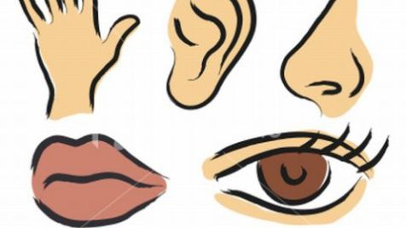
Zmysly
Hmat
Sluch
Čuch
Chuť
Zrak

Slide 6
Čuch - umožňuje vnímať plynné látky.
Význam –pri hľadaní potravy, partnera, nebezpečentva,..
Ryby - pachy vnímajú čuchovou jamkou nad ústnym otvorom
Obojživelníky- čuchové bunky sú v nosovej dutine.
Plazy– čuchové bunky sú v nosovej dutine,ale plazy vnímajú pachy aj jazykom (Jacobsonov orgán-orgán ,ktorým okrem pachov vníma aj hmat a teplo)
Vtáky- čuch je u nich menej dobrý,majú nozdry
Cicavce- čuchové bunky sú v nosovej dutine .Najlepší čuch majú bylinožravce, mäsožravce.
pes má čuchovú pamäť- dobrý na stopovanie.
Veľmi dobrý čuch má aj sviňa

Slide 7
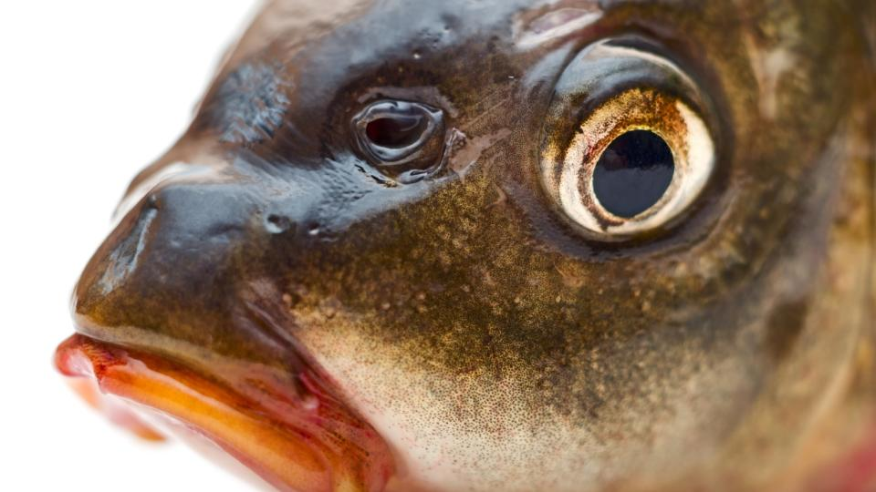
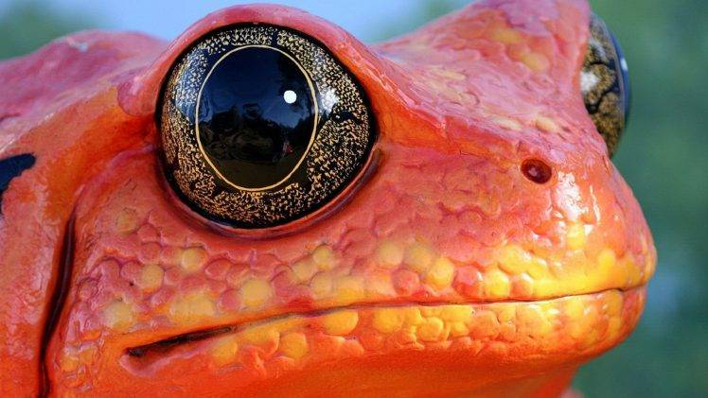
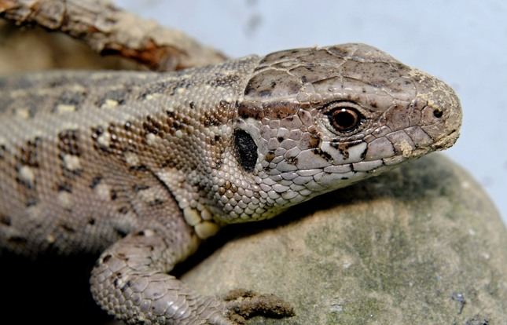
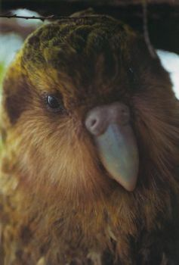
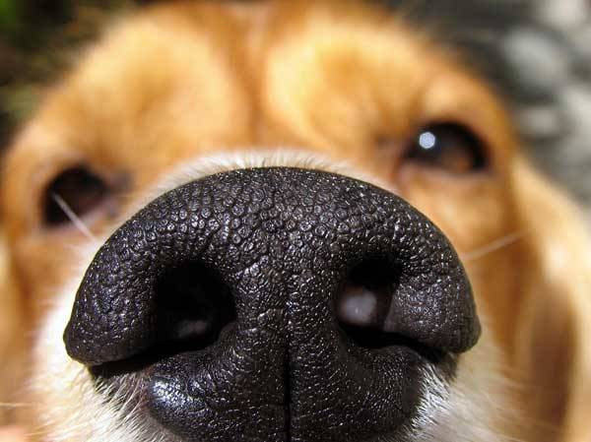

Slide 8
Chuť -spôsobujú rozpustené chemické látky.
Ryby–chuť nevnímajú
Obojživelníky a plazy- chuťové bunky majú v ústach
Vtáky- pri koreni jazyka
Cicavce-chuťové bunky sú v chuťových pohárikoch na jazyku
Človek rozornáva -sladkú, slanú, horkú a kyslú chuť..

Slide 9
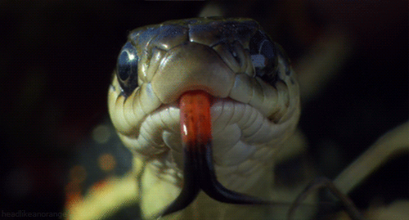
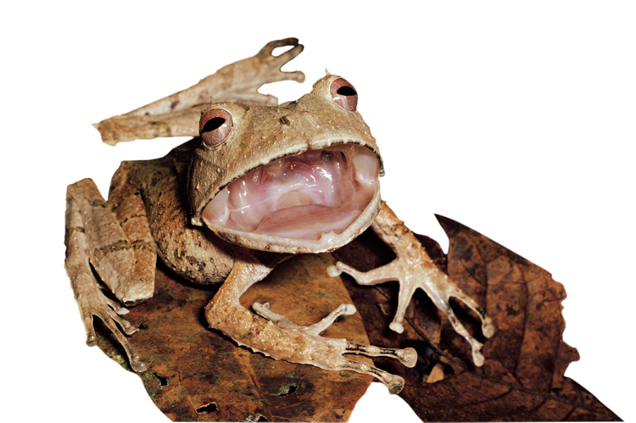
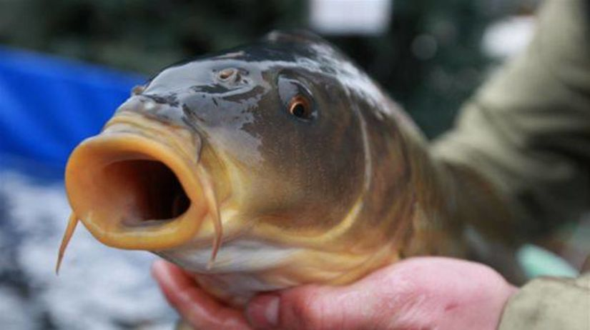
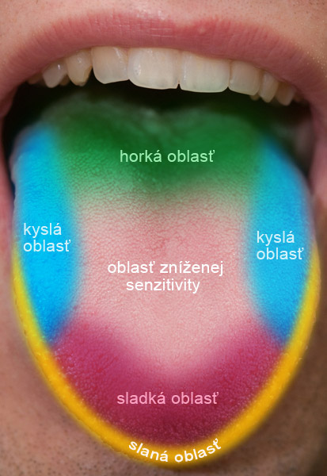
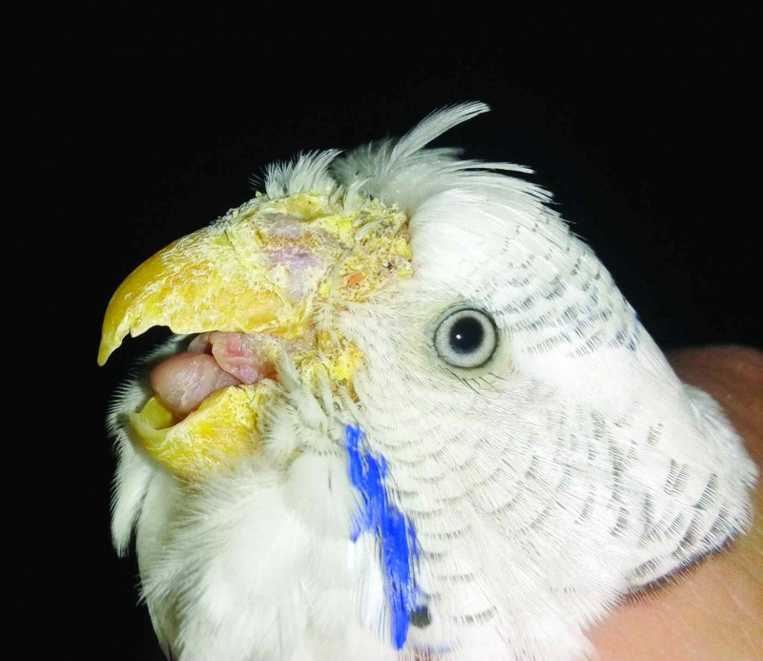
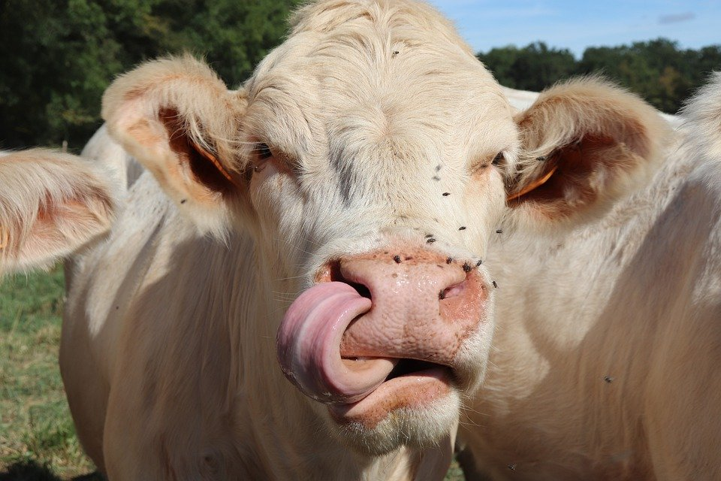

Slide 10
Hmat -slúži na orientáciu v priestore, rozlišovanie tvarov. Zachytáva informácie o dotyku, chlade, bolesti.
Hmat slúži stavovcom aj na dorozumievanie, obranu, komunikáciu.
Ryby-hmatové podnety vnímajú citlivými bunkami roztrúsenými po celom tele.Niektoré majú hmatové fúzy(kapor)
špeciálny orgán u rýb-BOČNÁ ČIARA- ryba ňou vníma teplotu, tlak a prúdenie vody
Plazy- majú hmatové bunky uložené po celom tele, hmat vníma had aj jazykom.
Vtáky-hmat v podobe hmatových pierok sa nachádza pri koreni zobáka.
Cicavce-hmat- na koži, fúzoch,ústach

Slide 11
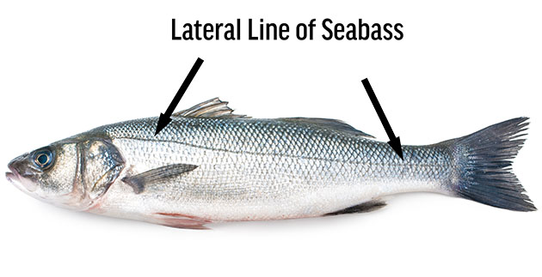
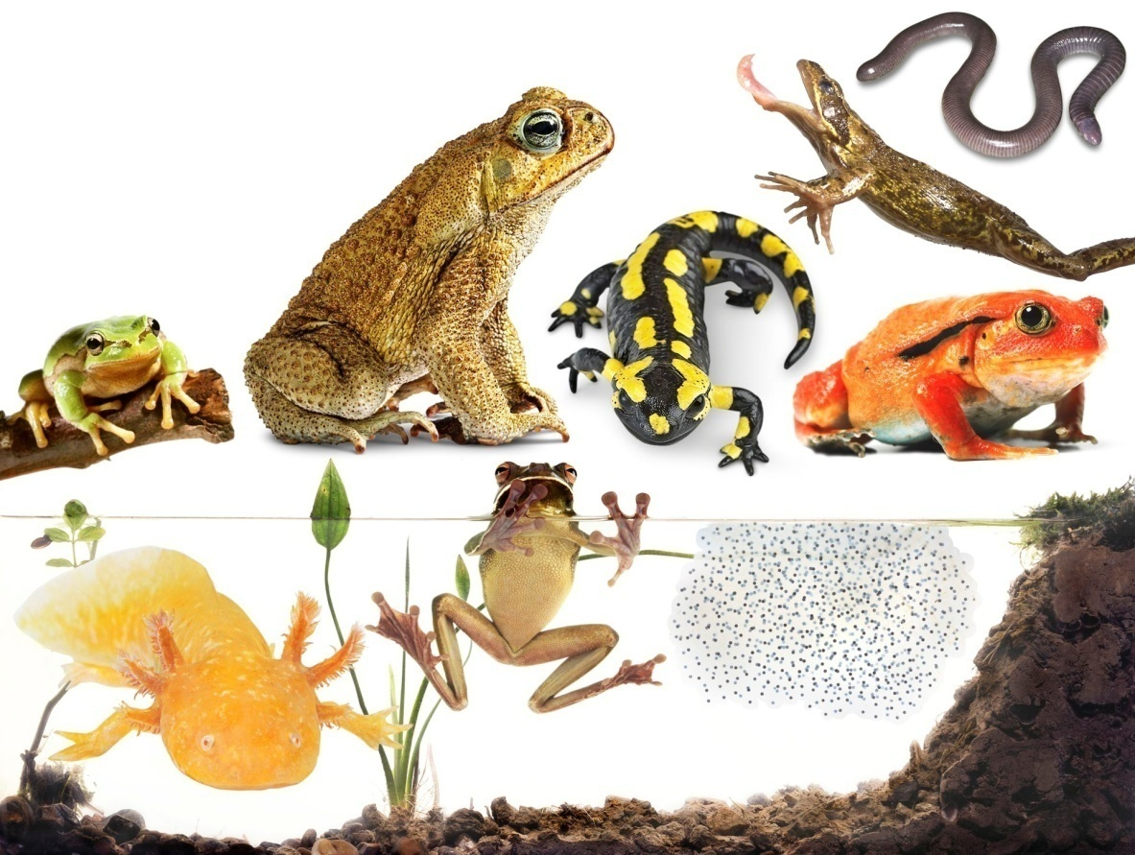
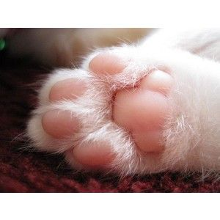
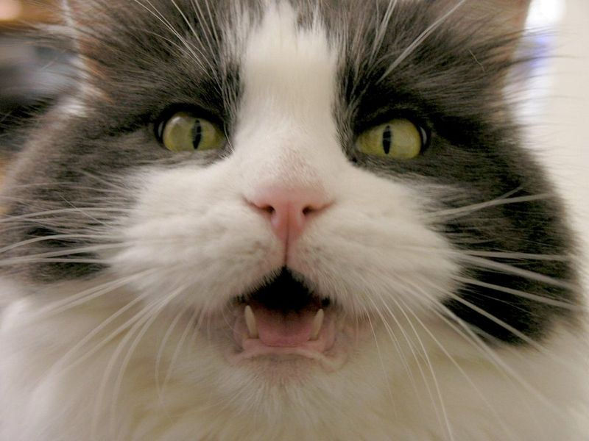

Slide 12
Zrak umožňuje vnímať svetelné podnety. Orgánom zraku je OKO
Ryby-Oči majú prispôsobené vodnému prostrediu, nemajú očné viečka, ani slzné žľazy. Vidia farebne.
Obojživelníky - oko môžu vtiahnuť dovnútra
Plazy- majú pohyblivé mihalnice(viečka), môžu otáčať očné gule.
Vtáky-majú veľmi dobre vyvinutý zrak-najmä dravce
Cicavce- Čierno biele videnie- živočíchy aktívne v noci
Farebné videnie-denné živočíchy
- mačka- vidí dobre vo dne i v noci
-druhy žijúce v pôde, v mútnej vode majú zakrpatený zrak

Slide 13
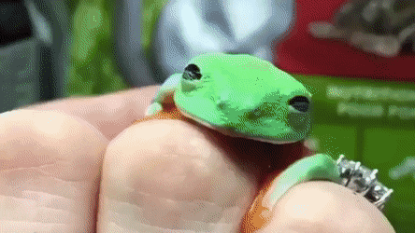
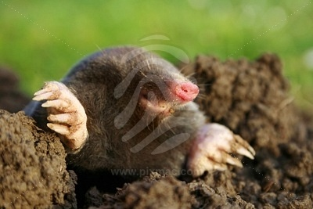
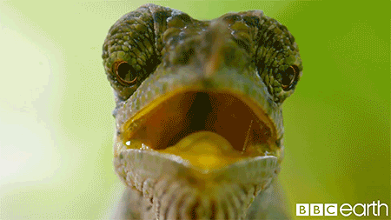
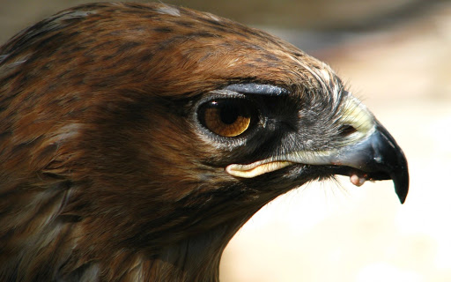
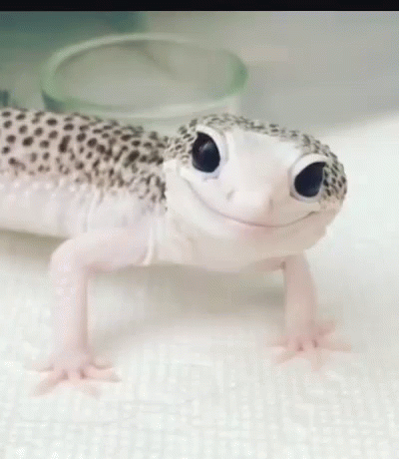
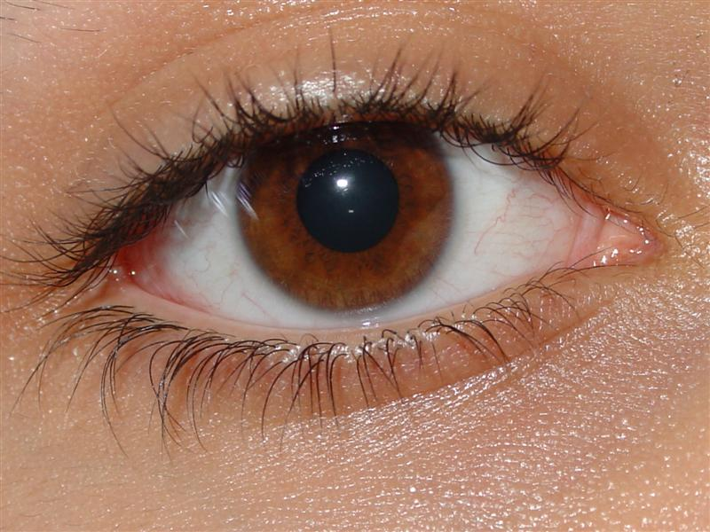
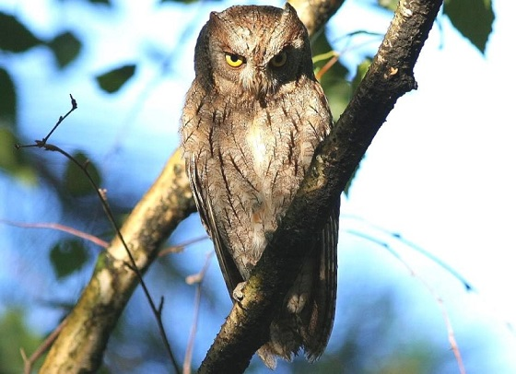

Slide 14
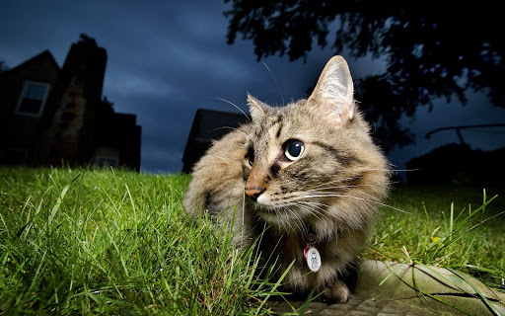
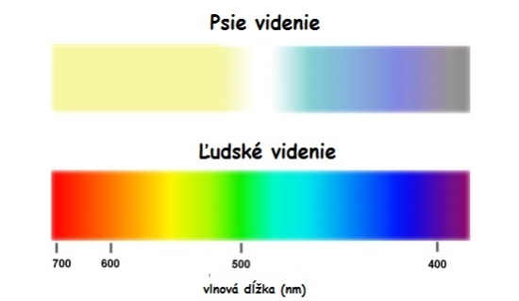
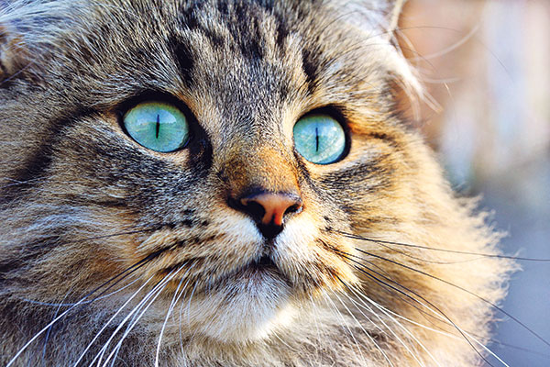
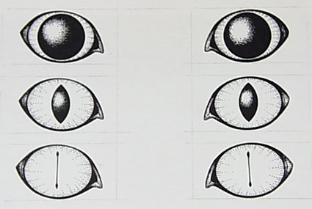
noc
Zmena tvaru zrenice vplyvom intenzity svetla
Psy vidia lepšie za šera.
Vnímajú viac pohyb ako farby. Nerozoznávajú zelenú a červenú farbu
deň

Slide 15
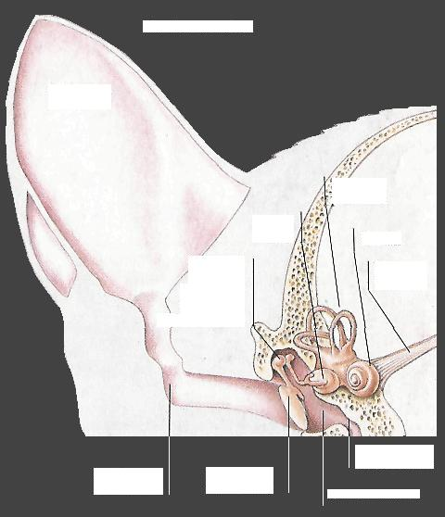
Ucho u cicavcov pozostáva z 3 častí:
Vnútorné-
v lebke (slimák a polkruhovité chodbičky)
Stredné-3kostičky+bubienok
Vonkajšie-
zvukovod+ušnica
Nie všetky stavovce však majú všetky 3 časti.
Stavba ucha
ušnica
polkruhové kanáliky
slimák
sluchové
kostičky
sluchový nerv
Eustachova trubica
vonkajšie ucho
bubienok
stredné ucho

Slide 16
Sluch -zachytáva zvukové vlny. ORGÁN SLUCH-UCHO
Sluch slúži stavovcom na orientáciu v prostredí a na komunikáciu
Ryby- majú neúplné vnútorné ucho
Obojživelníky a plazy– vnútorné a stredné ucho(plazy- stredné ucho zakončené bubienkom)
Vtáky- ucho zložené z 3 častí , nemajú ušnicu
Cicavce-majú ucho zložené z 3 častí(vnútorné,stredné a vonkajšie), majú ušnicu, ktorou väčšina dokáže hýbať (časť vonkajšieho ucha,ktorá sa natáča za zvukom)
netopier, veľryba- vydáva ultrazvuk, ktorý sa odráža od predmetov, a tým sa orientujú v priestore.

Slide 17
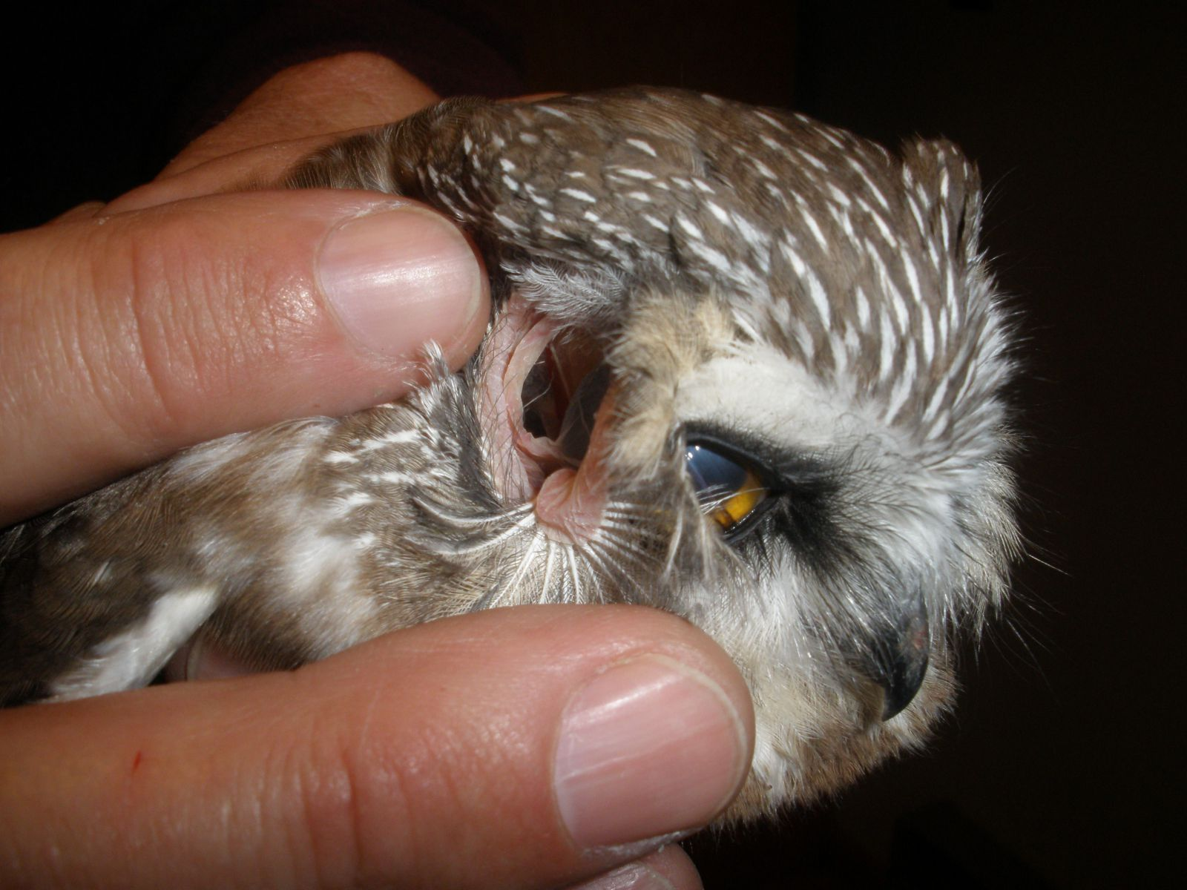
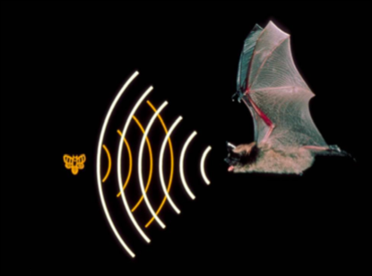
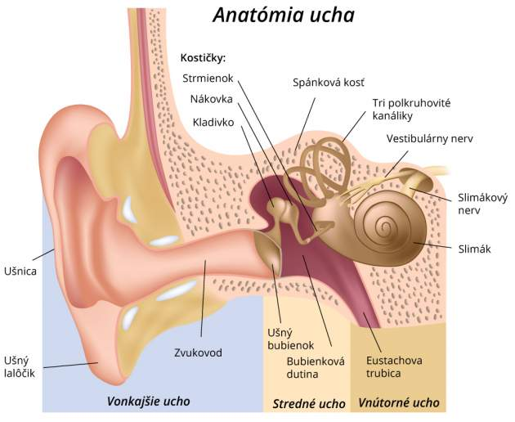
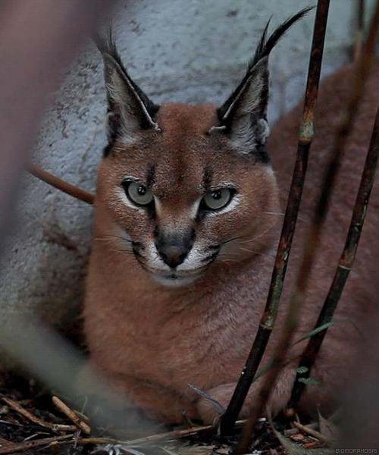

Slide 18
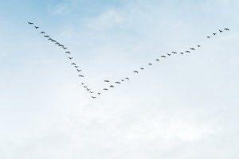
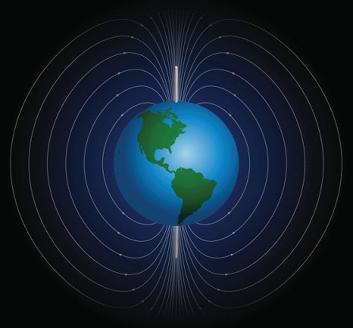
Vtáky majú aj 6 zmysel-zmysel pre gravitačné pole-sťahovavé vtáky

Slide 19
THE
END

Slide 20
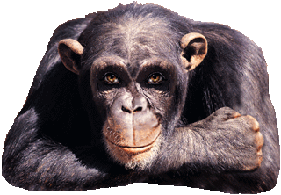
Ďakujem za pozornosť

